Slide 1
素養評量
桃園市數學輔導團
副召集人 新莊國小 何基誠 校長
輔導員 信義國小 陳旻旭 主任
輔導員 大忠國小 陳建樺 老師
Notes:
水平線下方：輔導團名，代表由輔導團帶領建立師生數學樹的基礎。
數學樹：由1開始，象徵一元復始，也象徵國小數學關鍵學習在單位，且以單位開始學習的千變萬化。學習就如同樹一樣，是長出來的。
右上的烏雲及飛機：象徵起飛時，如低年級一般，學習不太見難度，但是，漸漸地，學習會遭遇挫折如烏雲遮，突破烏雲後，一切晴朗，任君翱翔，連雲都七彩，象徵恭賀意味。

Slide 2
大綱
一、回顧素養試題品質
二、數學素養試題探討與實作
三、從數學遊戲探討素養試題與實作
Notes:
水平線下方：輔導團名，代表由輔導團帶領建立師生數學樹的基礎。
數學樹：由1開始，象徵一元復始，也象徵國小數學關鍵學習在單位，且以單位開始學習的千變萬化。學習就如同樹一樣，是長出來的。
右上的烏雲及飛機：象徵起飛時，如低年級一般，學習不太見難度，但是，漸漸地，學習會遭遇挫折如烏雲遮，突破烏雲後，一切晴朗，任君翱翔，連雲都七彩，象徵恭賀意味。

Slide 3










回顧上次工作坊內容
掌握數學素養命題的2策略
一、布題強調真實的情境與真實的問題。
二、評量強調總綱核心素養或領域核心素養
、學科本質及學習重點。
Notes:
水平線下方：輔導團名，代表由輔導團帶領建立師生數學樹的基礎。
數學樹：由1開始，象徵一元復始，也象徵國小數學關鍵學習在單位，且以單位開始學習的千變萬化。學習就如同樹一樣，是長出來的。
右上的烏雲及飛機：象徵起飛時，如低年級一般，學習不太見難度，但是，漸漸地，學習會遭遇挫折如烏雲遮，突破烏雲後，一切晴朗，任君翱翔，連雲都七彩，象徵恭賀意味。

Slide 4
回顧上次工作坊內容
檢核數學素養試題品質之重點
1、題幹是否為學生切身相關的生活經驗，
或未來可能經歷。
2、題幹的數據是否符合或接近真實。
3、題幹閱讀負荷是否減至最低。
4、問題是否符合實際目的或需求。
Notes:
水平線下方：輔導團名，代表由輔導團帶領建立師生數學樹的基礎。
數學樹：由1開始，象徵一元復始，也象徵國小數學關鍵學習在單位，且以單位開始學習的千變萬化。學習就如同樹一樣，是長出來的。
右上的烏雲及飛機：象徵起飛時，如低年級一般，學習不太見難度，但是，漸漸地，學習會遭遇挫折如烏雲遮，突破烏雲後，一切晴朗，任君翱翔，連雲都七彩，象徵恭賀意味。

Slide 5
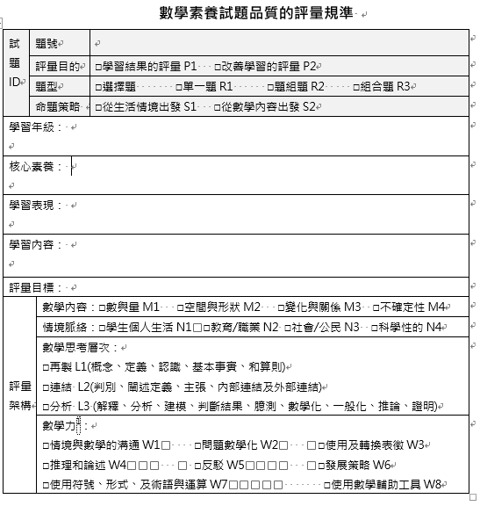
回顧上次工作坊內容
掌握數學素養命題的2策略
一、布題強調真實的情境與真實的問題。
二、評量強調總綱核心素養或領域核心素養
、學科本質及學習重點。
Notes:
水平線下方：輔導團名，代表由輔導團帶領建立師生數學樹的基礎。
數學樹：由1開始，象徵一元復始，也象徵國小數學關鍵學習在單位，且以單位開始學習的千變萬化。學習就如同樹一樣，是長出來的。
右上的烏雲及飛機：象徵起飛時，如低年級一般，學習不太見難度，但是，漸漸地，學習會遭遇挫折如烏雲遮，突破烏雲後，一切晴朗，任君翱翔，連雲都七彩，象徵恭賀意味。

Slide 6
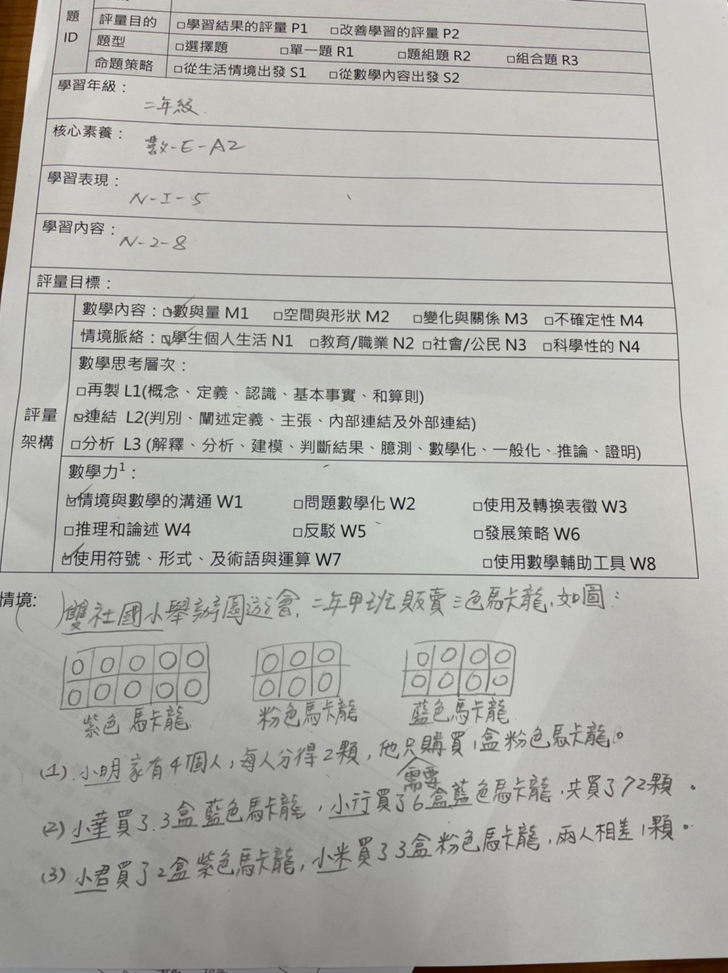

Slide 7
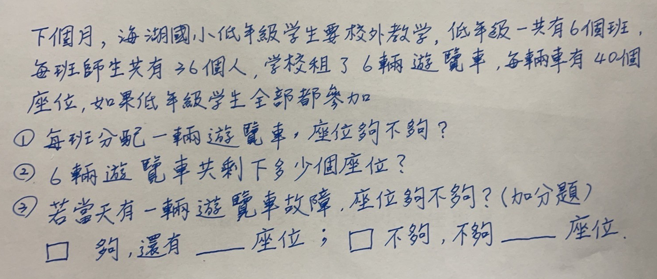

Slide 8


小組討論
想想看，小組設計的問題符合哪些素養評量的指標？

Slide 9

思考看看，本題有何特色或取向？

Slide 10
思考看看，本題有何特色或取向？

Slide 11

素養試題範例說明
比率與應用
便利商店
停車費
飲料特價
括號乘法

Slide 12
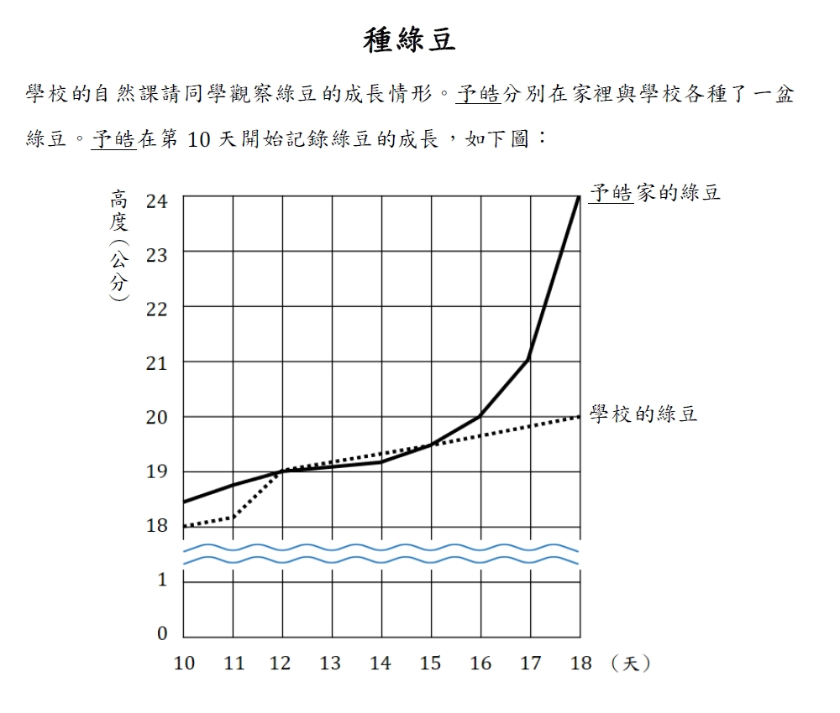
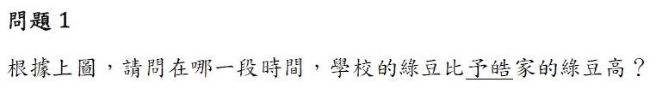
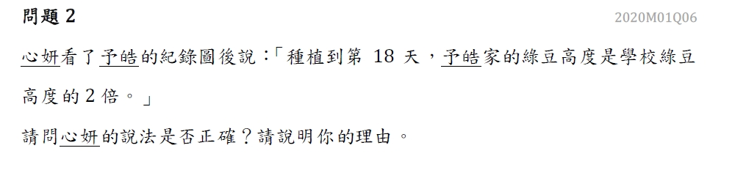
※摘至國教院數學素養試題第一期研發成果_P56

Slide 13
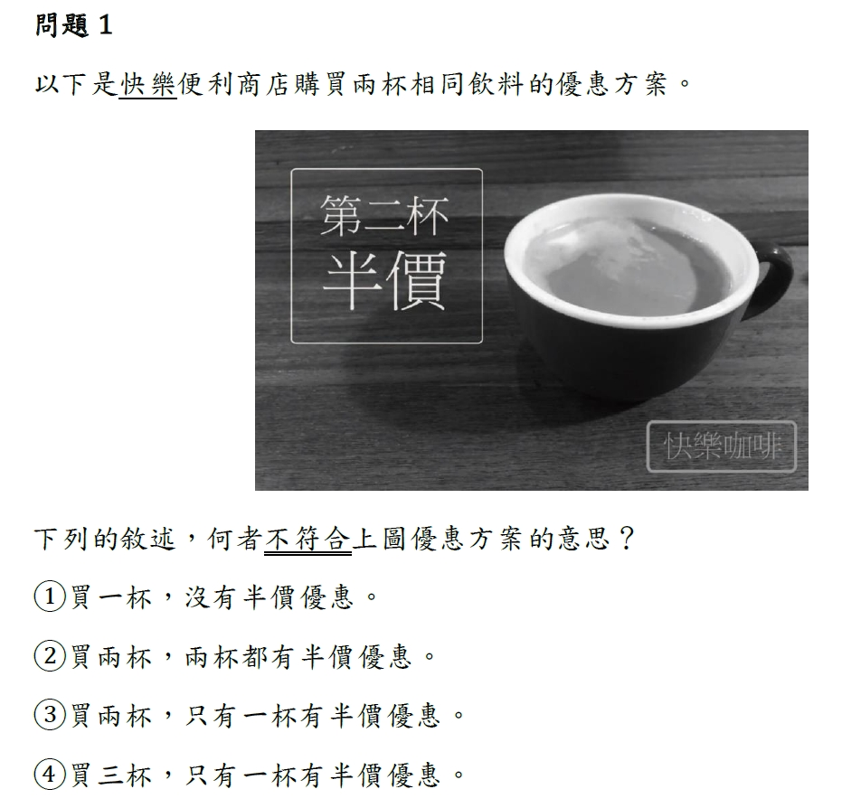
怎樣買最省錢
※摘至國教院數學素養試題第一期研發成果_P116

Slide 14
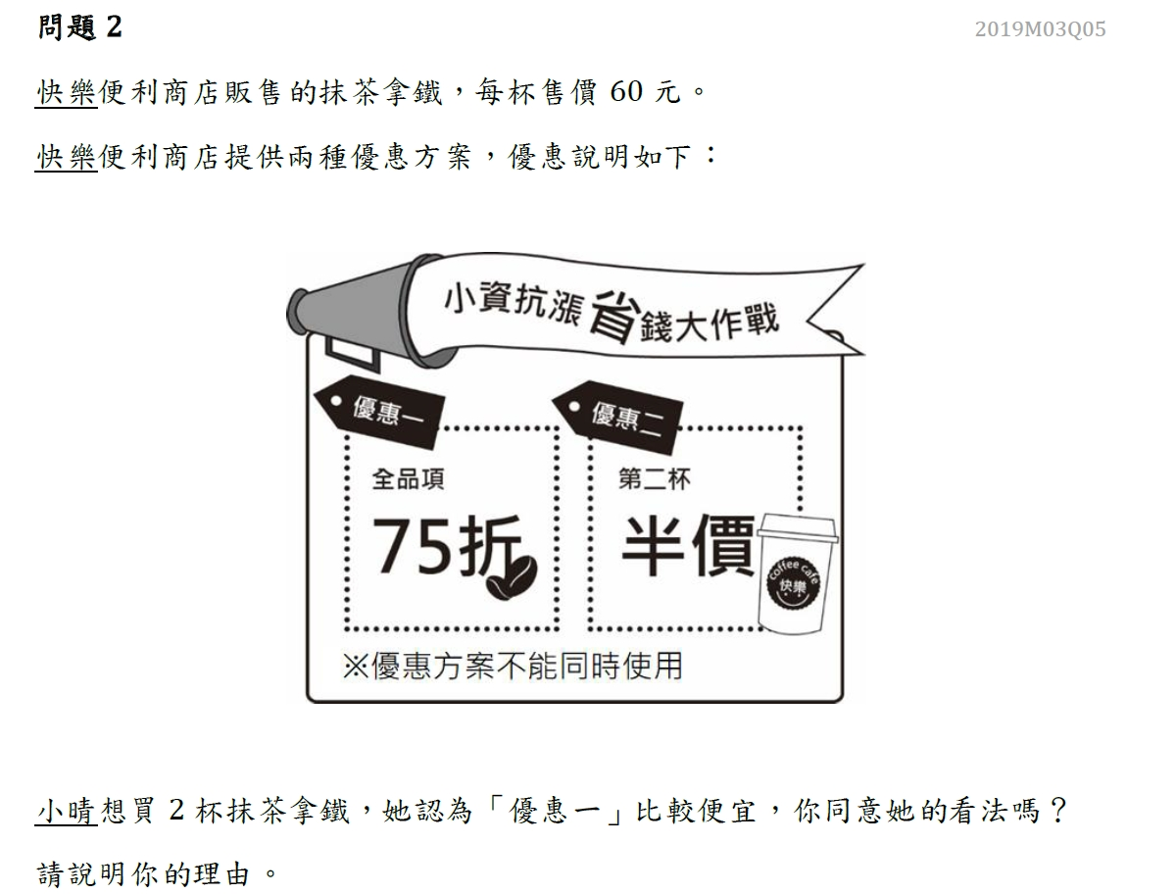
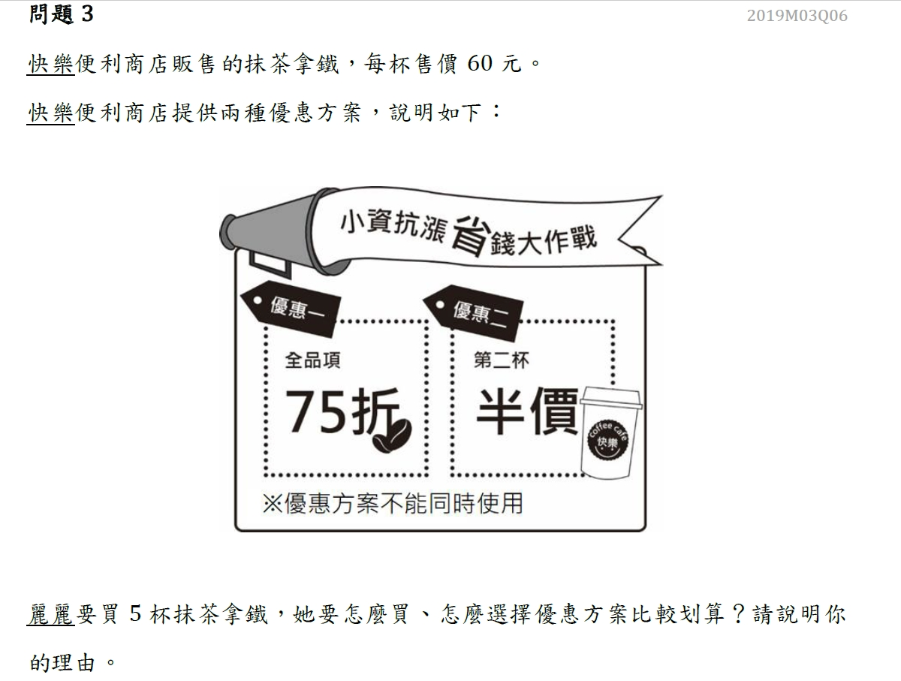

Slide 15
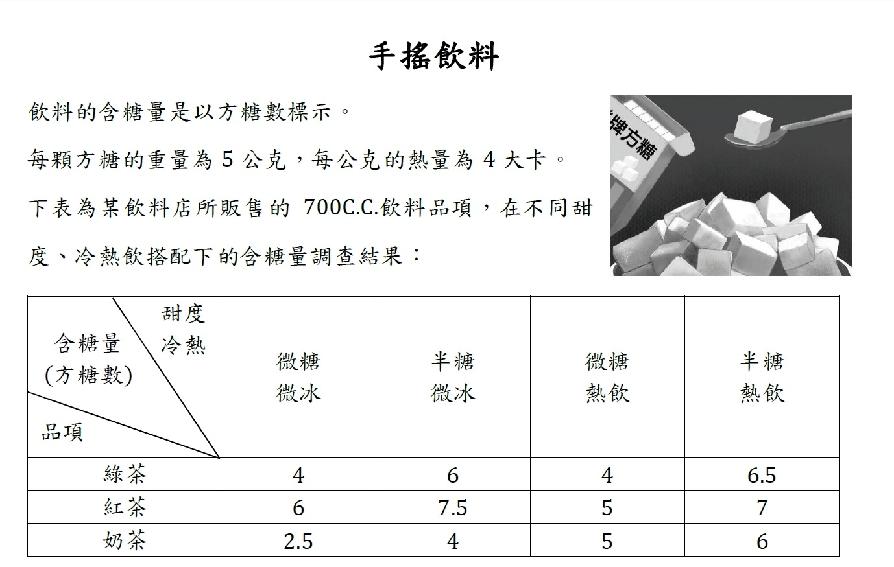
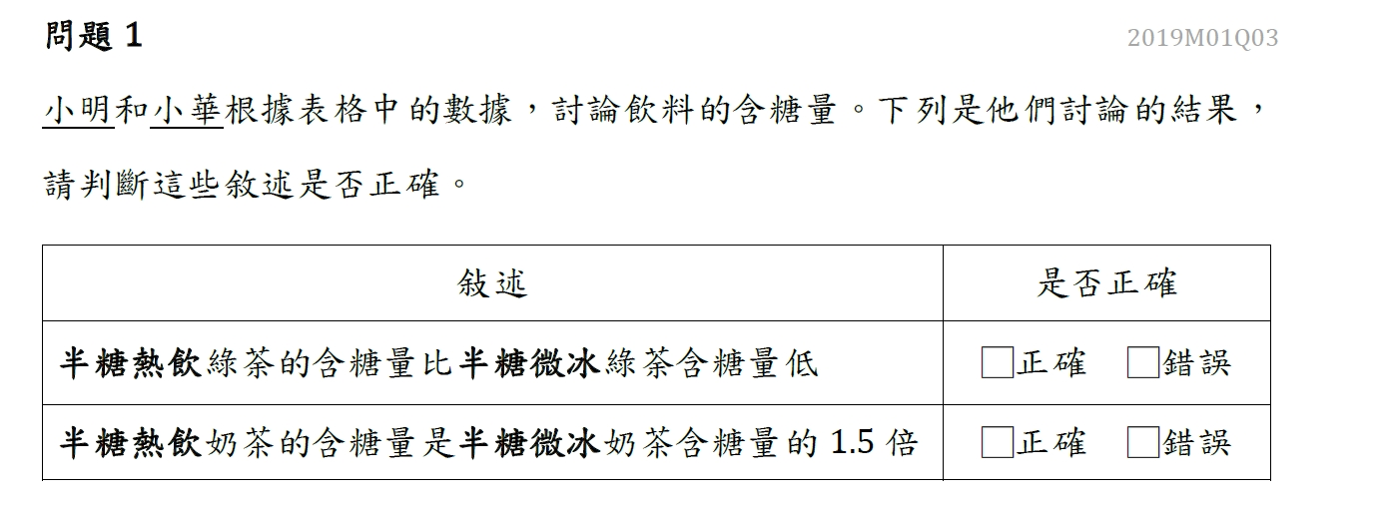
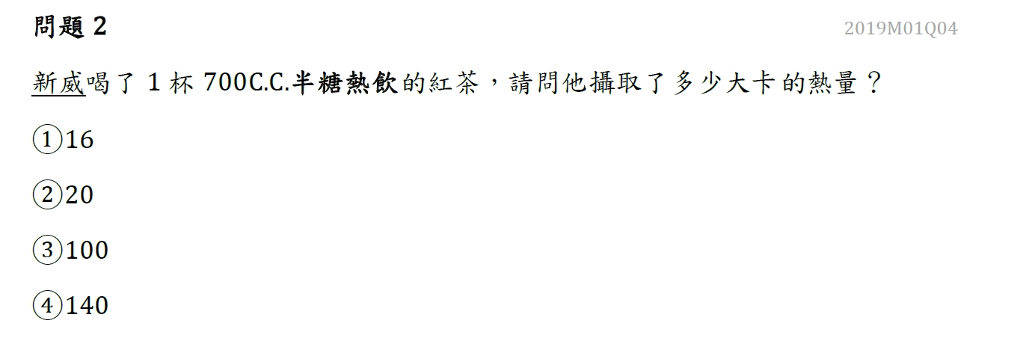
※摘至國教院數學素養試題第一期研發成果_P104

Slide 16
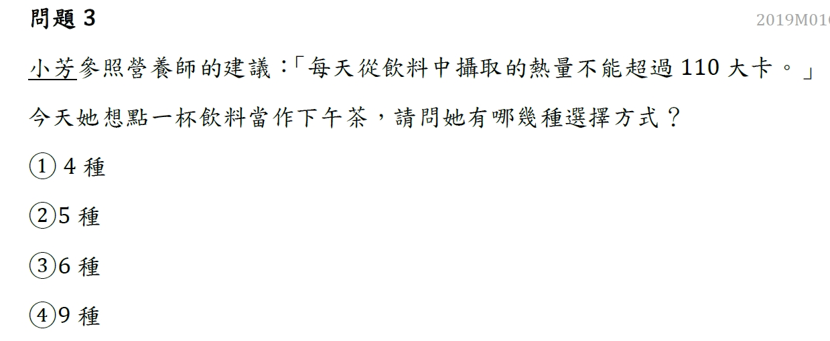
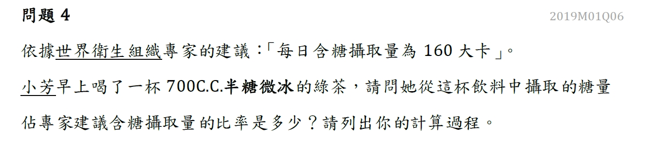

Slide 17
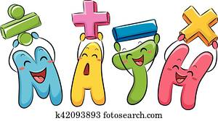
微調素養試題實作

Slide 18
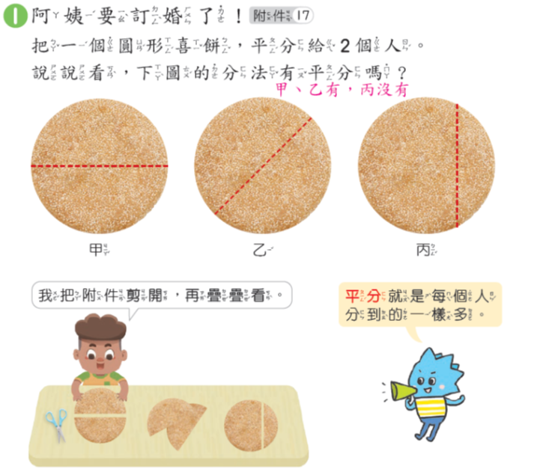
迷思概念-分數
N-2-9 解題：分裝與平分。以操作活動為主。除法前置經驗。理解分裝與平分之意義與方法。引導學生在解題過程，發現問題和乘法模式的關連。

Slide 19
迷思概念-分數
N-2-10 單位分數的認識：從等分配的活動（如摺紙）認識單部分為全部的「幾分之一」。知道日常語言「的一半」、「的二分之一」、「的四分之一」的溝通意義。在已等分割之格圖中，能說明一格為全部的「幾分之一」。

Slide 20
迷思概念-單位分數:分母越大，值越大?
單位分數的比較
連續量情境

Slide 21
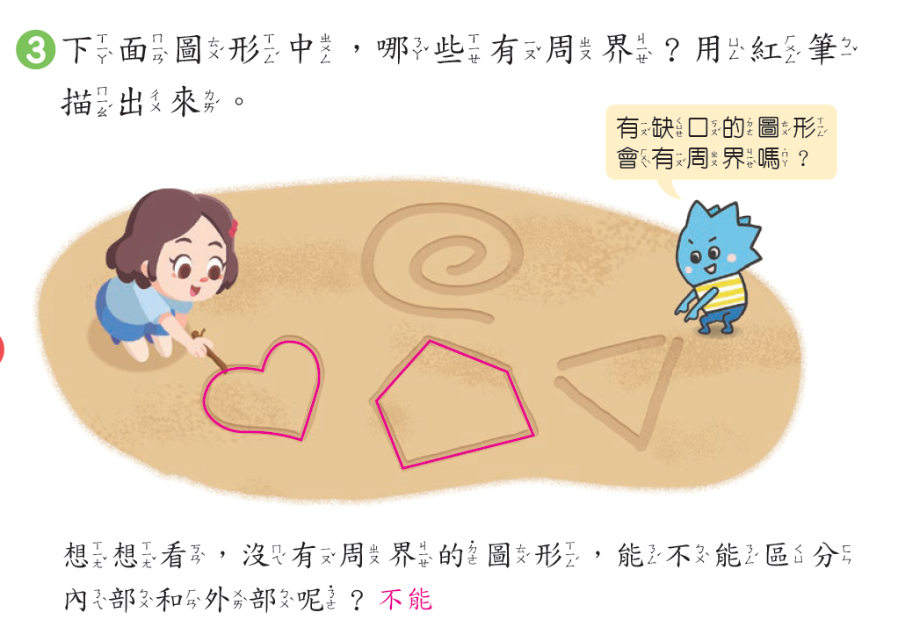
迷思概念-周界
封閉曲線
堤防

Slide 22
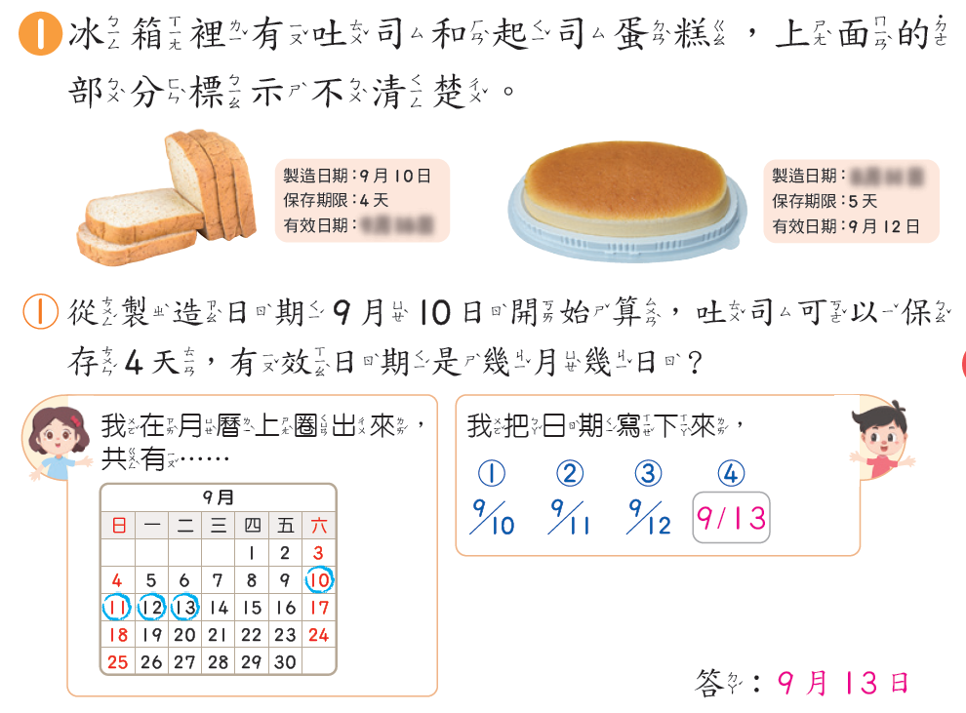
迷思概念-日期
第1天算不算?
有效日期當天是否還在保存期限內?

Slide 23
素養試題實作

Slide 24
分數:平分&部分對整體
引自康軒課本

Slide 25
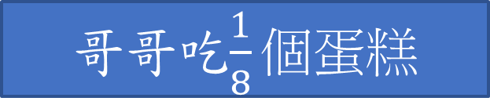
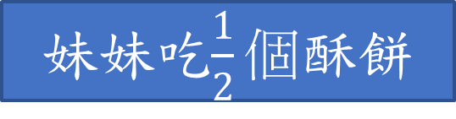
分數:單位量不同，無法比較
妹妹吃$\frac{1}{2}個$酥餅
哥哥吃$\frac{1}{8}個蛋糕$
誰吃的多?
引自康軒課本

Slide 26
評量指標 | 3-s-01能認識平面圖形的內部、外部與其周界。107年
知識向度 | 幾何 | 認知向度 | 概念理解
16. 關於右圖，哪一種說法正確？
① 圖形內部有5個 (0.49)
② 圖形內部有3個 (0.02)
③ 圖形內部有8個 (0.02)
④ 圖形沒有周界(0.47)
通過率 | 47% ( 46% ) | 鑑別度 | 0.63

Slide 27
請指出長方形的周長在哪裡？

Slide 28
年月日
引自https://tpwli.naer.edu.tw/

